Slide 1
PEMUNGUTAN DAN PENGHITUNGAN SUARA DI TPS
PEMILIHAN GUBERNUR DAN WAKIL GUBERNUR ACEH, WALIKOTA DAN WAKIL WALIKOTA BANDA ACEH
TAHUN 2017
DIVISI TEKNIS PENYELENGGARAAN
KOMISI INDEPENDEN PEMILIHAN (KIP)
KOTA BANDA ACEH 2017
http://kip.bandaacehkota.go.id/

Slide 2
A. Tugas KPPS Sebelum Hari “H”
Tanggal | Kegiatan | Keterangan
6-12 Februari 2017 | Membagikan C6 kepada pemilih | Pemilih menanda tangani tanda terima dan dapat diterima oleh keluarga (PKPU 7/2016 dan pasal 14 PKPU 14/2016)
9-10 Februari 2017 | Mengumumkan hari, tanggal, waktu, dan nama TPS kepada pemilih di wilayah kerjanya, menurut tatacara yang lazim dilakukan | Menurut tatacara yang lazim dilakukan (Pasal 13 ayat 1 dan 2 PKPU 14/2016)
14 Februari 2017 | Mengembalikan C6 yang tidak dapat diserahkan kepada PPS | Isi BA model D1-KWK. Dibuat rangkap 2, 1 utk KPPS dan 1 utk PPS (Pasal 16 ayat 1 & 2 PPKPU 14/2016)
14 Februari 2017 | Mempersiapkan lokasi dan pembuatan TPS | Ingat lokasi terjangkau dan ramah disabilitas (Pasal 17 PKPU 14/2016)
http://kip.bandaacehkota.go.id/

Slide 3
B. Perlengkapan Logistik TPS pada hari “H”
(Ketua KPPS memastikan perlengkapan TPS)
Yang diterima di luar Kotak Suara :
Kotak suara
Bilik suara
Papan pengumuman
Formulir Model C7
Formulir Model A
Daftar Pasangan Calon dan biodata, Visi Misi serta program
Salinan DPT
Tanda pengenal
Lem perekat
Ballpoint dan spidol
Yang diterima di dalam Kotak Suara :
- Surat Suara
- Tinta
- Segel
- Sampul
- Formulir Model C (C1 dan Lampirannya, C1 Plano, C2, C3, C4, C5)
- Kantong Plastik
- Alat bantu tunanetra/template
- Alat dan alas coblos/paku dan talinya
Karet pengikat
http://kip.bandaacehkota.go.id/

Slide 4
C. Jenis Formulir diberikan kepada KPPS
http://kip.bandaacehkota.go.id/

Slide 5
http://kip.bandaacehkota.go.id/
D. JENIS SAMPUL DAN SEGEL YANG DIBERIKAN KEPADA KPPS
* sampul kertas kosong yang telah diisi sesuai peruntukannya ditandatangani oleh Ketua dan Anggota KPPS untuk disampaikan kepada PPK melalui PPS

Slide 6
E. PEMILIH YANG BERHAK MEMILIH
http://kip.bandaacehkota.go.id/

Slide 7
F. TUGAS KPPS dalam rapat PEMUNGUTAN SUARA
1. Sebelum rapat Pemungutan Suara, Ketua KPPS dan Anggota KPPS melaksanakan kegiatan :
- memasang salinan DPT dan daftar Pasangan Calon pada papan pengumuman;
- menempatkan kotak suara yang berisi Surat Suara beserta kelengkapan administrasinya di depan meja Ketua KPPS;
- menerima surat mandat dari Saksi; dan
- memberikan salinan DPT kepada Saksi dan PPL/Pengawas TPS.
2. Ketua KPPS membuka rapat pemungutan suara tepat pukul 07:00 WIB. Apabila pemilih dan/atau Saksi belum hadir pemungutan suara ditunda selama 30 menit. Apabila hingga pukul 07:30 waktu setempat, pemilih dan/atau Saksi belum hadir, rapat pemungutan suara dibuka dan dilanjutkan dengan pemungutan suara.
3. Setelah dibuka, agenda rapat Pemungutan Suara terdiri atas :
- Pengucapan sumpah atau janji Anggota KPPS dan petugas ketertiban TPS;
- Membuka kotak suara, mengeluarkan, mengidentifikasi dan menghitung jumlah setiap jenis dokumen dan peralatan, serta memeriksa sampul yang berisi Surat Suara masih dalam keadaan disegel. Memperlihatkan kotak suara yang sudah kosong kepada pemilih dan Saksi serta menggembok kotak suara.
- Membuka sampul yang berisi Surat Suara dan menghitung jumlah surat suara disaksikan Pemilih dan Saksi yang hadir.
- Menjelaskan tata cara pemungutan suara
http://kip.bandaacehkota.go.id/

Slide 8
F. Lanjutan TUGAS KPPS dalam Rapat PEMUNGUTAN SUARA
4. Tugas petugas KPPS :
A. KPPS Pertama/Ketua KPPS
- memimpin rapat Pemungutan dan Penghitungan Suara, dan memberikan penjelasan mengenai tata cara pemberian suara
- Menandatangani Surat Suara
- Memberikan penjelasan secara berulang-ulang tentang tata cara pemberian suara
- Memanggil Pemilih untuk memberikan suara;
- Memberikan Surat Suara kepada Pemilih;
- Mendahulukan Pemilih penyandang disabilitas, ibu hamil atau orang tua
B. KPPS kedua dan ketiga
- Membantu menghitung logistik pemilihan
- Menulis No TPS, Desa/Kelurahan, Kecamatan, Kabupaten/Kota dan nama Ketua KPPS pada Surat Suara
- Memisahkan C6 berdasarkan jenis kelamin
- Melaksanakan tugas lain yang diberikan oleh Ketua KPPS
http://kip.bandaacehkota.go.id/

Slide 9
F. Lanjutan TUGAS KPPS dalam Rapat PEMUNGUTAN SUARA
C. KPPS keempat dan kelima
Menerima Pemilih yang akan masuk ke dalam TPS, dengan cara :
- Pemilih datang dengan C6 :
a. Periksa kesesuaian antara nama Pemilih dalam formulir C6 dengan nama Pemilih yang tercantum dalam salinan DPT dan memberi tanda pada kolom nomor urut Pemilih dalam salinan DPT;
b. Bila terdapat keraguan terhadap formulir C6 yang diserahkan oleh Pemilih, KPPS Keempat atau KPPS Kelima meminta Pemilih dimaksud menunjukkan KTP Elektronik atau Surat Keterangan;
c. Menuliskan nomor urut kedatangan Pemilih pada formulir C6, dan mencatat nama Pemilih dalam daftar hadir dengan menggunakan formulir C7;
- Pemilih datang dengan A5 :
a. Periksa kesesuaian antara nama Pemilih dalam formulir A.5 dengan nama Pemilih yang tercantum dalam salinan DPPh
b. Memeriksa kesesuaian antara formulir A.5 dengan KTP Elektronik atau Surat Keterangan bagi Pemilih DPPh yang tidak sempat melapor kepada PPS
c. Menuliskan nomor urut kedatangan Pemilih pada formulir A5 dan mencatat nama Pemilih dalam daftar hadir dengan menggunakan formulir C7
http://kip.bandaacehkota.go.id/

Slide 10
F. Lanjutan TUGAS KPPS dalam Rapat PEMUNGUTAN SUARA
- Pemilih datang dengan KTP elektronik atau Surat Keterangan
a. Meminta kepada petugas ketertiban TPS agar mengarahkan Pemilih bersangkutan untuk memastikan namanya tercantum dalam DPT yang ditempel di papan pengumuman atau tidak
b. Bila terdaftar, berikan nomor urut kedatangan pada selembar kertas, dan mencatat nama Pemilih dalam daftar hadir/formulir C7
c. Bila tidak terdaftar, Catat identitas Pemilih Tambahan yang terdapat dalam KTP Elektronik atau Surat Keterangan ke dalam formulir A.Tb, selanjutnya berikan nomor urut kedatangan pada selembar kertas, dan mencatat nama Pemilih dalam daftar hadir/formulir C7
d. Memeriksa tanda khusus berupa tinta pada jari-jari tangan Pemilih;
e. Mencatat penggunaan hak pilih penyandang disabilitas pada formulir C7 dengan berpedoman pada salinan DPT atau DPTb atau DPPh; dan
f. Dalam hal Pemilih penyandang disabilitas belum terdaftar dalam daftar Pemilih sebagaimana dimaksud pada angka 7, petugas melengkapi pada kolom keterangan daftar hadir formulir C7
D. Anggota KPPS Keenam,
- bertempat di dekat kotak suara bertugas mengatur dan memastikan Pemilih memasukkan Surat Suara ke dalam kotak suara
E. Anggota KPPS Ketujuh,
bertempat di dekat pintu keluar TPS, mempunyai tugas mengatur Pemilih yang akan keluar TPS dan memberikan tanda khusus berupa tinta di salah satu jari Pemilih sebagai bukti bahwa Pemilih yang bersangkutan telah memberikan hak pilihnya
http://kip.bandaacehkota.go.id/

Slide 11
http://kip.bandaacehkota.go.id/
G. Saksi (pasal 30 PKPU 14/2016
1. Jumlah Saksi paling banyak 2 (dua) orang untuk setiap Pasangan Calon dan wajib membawa mandat tertulis dari pasangan calon atau ketua tim kampanye
2. Saksi yang dapat memasuki TPS berjumlah 1 (satu) orang pada satu waktu
3. Saksi yang hadir pada rapat Pemungutan Suara dilarang mengenakan atau membawa atribut yang memuat nomor, nama, foto Pasangan Calon dan simbol/gambar Partai Politik
H. Surat suara pengganti
- Surat suara pengganti karena rusak atau keliru coblos hanya diberikan 1 kali saja

Slide 12
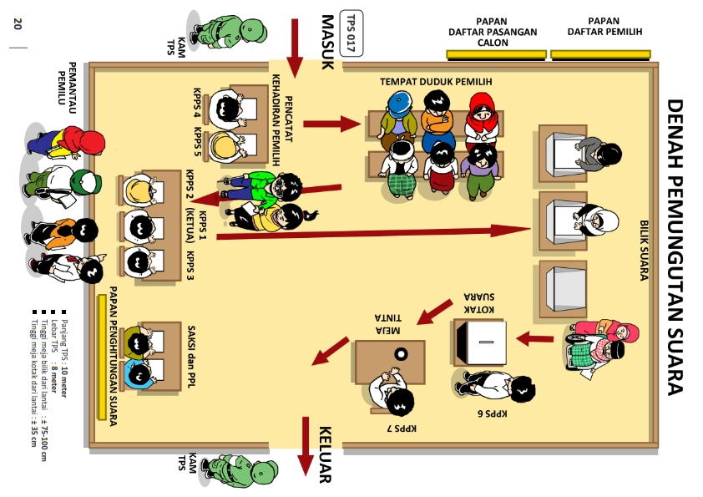
I. Denah TPS
http://kip.bandaacehkota.go.id/

Slide 13
J. Suara Sah
Surat suara dinyatakan sah apabila :
1. surat suara ditandatangani oleh Ketua KPPS.
2. surat suara dalam keadaan baik (tidak rusak).
3. surat suara tidak terdapat tanda/coretan.

Slide 14
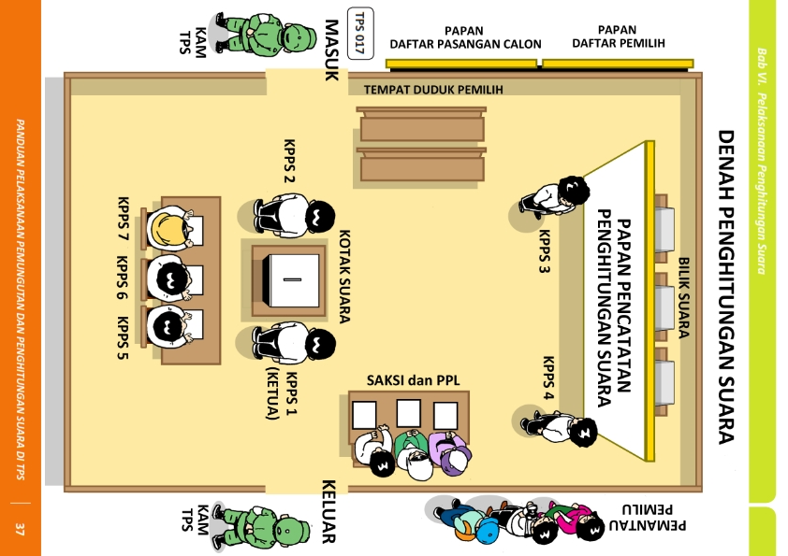
k. Tugas KPPS pada Rapat Penghitungan Suara

Slide 15
Apabila penyelenggaraan pemilihan Gubernur dan Wakil Gubernur diselenggarakan bersama-sama dengan pemilihan Bupati/Walikota dan Wakil Bupati, masing-masing kotak dibuka terlebih dahulu untuk dihitung dan disortir berdasarkan jenis surat suara sebelum dilakukan penghitungan suara
Proses penghitungan suara dilakukan dengan penghitungan suara gubernur/wakil gubernur terlebih dahulu.
1. Ketua KPPS dibantu Anggota KPPS :
1. Mengatur tempat dan perlengkapan rapat penghitungan suara. (Lihat Denah Penghitungan Suara)
2. Memasang Formulir Model C1 Plano di papan pengumuman.
3. Mengatur keperluan administrasi penghitungan suara, yaitu formulir pemungutan dan penghitungan suara, sampul kertas/kantong plastik, serta segel pemilu, dan peralatan lainnya.
4. Menempatkan kotak suara di dekat meja Ketua KPPS serta menyiapkan kuncinya.
5. Ketua KPPS mempersilakan Anggota KPPS, Saksi, dan PPL untuk menempati tempat duduk yang telah disediakan
6. membuka kunci dan tutup kotak suara dengan disaksikan oleh semua yang hadir
7. mengeluarkan Surat Suara dari kotak suara dan diletakkan di meja Ketua KPPS
8. menghitung jumlah Surat Suara dan memberitahukan jumlah tersebut kepada yang hadir dan mencatat jumlahnya
9. mencocokkan jumlah Surat Suara yang terdapat di dalam kotak suara dengan jumlah total Pemilih dari DPT, DPPh, dan DPTb yang menggunakan hak pilih, dan
10. mencatat hasil Penghitungan jumlah Surat Suara yang diumumkan sebagaimana dimaksud pada huruf d dengan menggunakan formulir C1
http://kip.bandaacehkota.go.id/

Slide 16
k. Lanjutan Tugas KPPS pada Rapat Penghitungan Suara
2. Tugas Ketua KPPS/KPPS Pertama
- Menjelaskan tentang tata cara penghitungan suara dan sah/tidak sahnya surat suara
- Menentukan sah/tidak sahnya surat suara
- Memastikan Formulir Model C-KWK, C1-KWK dan lampirannya telah dibuat dengan benar dan cermat dalam beberapa rangkap
- Menandatangani C-KWK, C1-KWK dan lampirannya dan C1-KWK ukuran Plano
- Meminta tanda tangan Saksi dan menyerahkan salinan kepada Saksi & PPL
- Memastikan Model C1-KWK dan lampiran yang berhologram dimasukkan ke dalam sampul dan dimasukkan Kotak Suara
- Memastikan semua proses penghitungan suara berjalan dengan baik
3. Tugas KPPS Kedua :
- Membuka setiap Surat Suara, dan memberikan kepada Ketua KPPS
- Membantu Ketua KPPS mengisi Formulir C, C1 dan lampirannya
4. Tugas KPPS Ketiga dan KPPS Keempat:
- Mencatat hasil perolehan suara calon diumumkan oleh Ketua KPPS ke dalam formulir C1 Plano
- Melaksanakan tugas lain yang diberikan oleh Ketua KPPS
5. Tugas KPPS Kelima :
- Melipat Surat Suara setelah dibaca oleh Ketua KPPS
- Membantu memasukkan logistik ke dalam kotak suara setelah penghitungan selesai
- Melaksanakan tugas lain yang diberikan Ketua KPPS
6. Tugas KPPS Keenam dan KPPS Ketujuh :
- Menyusun Surat Suara sesuai suara yang diperoleh masing-masing Pasangan Calon, termasuk surat suara tidak sah dan mengikat setiap 25 lembar Surat Suara
- Memasukkan surat suara ke dalam sampul dan memasukkannya ke dalam kotak suara apabila pemungutan suara telah selesai

Slide 17
l. Form Penghitungan Suara dan Tata cara penghitungan
Pengisian Formulir C1, sertifikat hasil penghitungan perolehan suara :
1. Data Pemilih
a. Pemilih terdaftar dalam Daftar Pemilih Tetap (DPT) = Jumlah pemilih dalam DPT TPS bersangkutan
b. Pemilih terdaftar dalam Daftar Pemilih Pindahan (DPPh) = Jumlah pemilih dalam DPPh/A4
c. Pemilih Daftar Pemilih Tambahan (DPTb) = Jumlah pemilih dalam DPTb/A.5 = Jumlah pengguna hak pilih dalam DPTb/A5
d. Jumlah Pemilih = 1+2+3
2.Pengguna hak pilih
a. Pengguna hak pilih dalam Daftar Pemilih Tetap (DPT) = Jumlah pemilih pengguna hak pilih yang ditandai dalam DPT atau yang ada di dalam daftar hadir/C7
b. Pengguna hak pilih dalam Daftar Pemilih Pindahan (DPPh) = Jumlah pemilih pengguna hak pilih yang ditandai dalam DPPh atau yang ada di dalam daftar hadir/C7
c. Pengguna hak pilih dalam Daftar Pemilih Tambahan (DPTb) = Jumlah pengguna hak pilih dalam DPTb/A5 = Jumlah pemilih dalam DPTb/A.5
d. Jumlah seluruh Pengguna hak pilih = 1+2+3
3. Surat Suara :
a. Jumlah surat suara yang diterima termasuk cadangan 2,5% = jumlah surat suara diterima
Penting diperhatikan :
Jumlah seluruh pengguna hak pilih = Jumlah surat suara yang digunakan = Jumlah suara sah dan tidak sah
m. Tata cara perbaikan
Apabila ada kesalahan dalam pengisian formulir, diperbaiki dengan cara dicoret dua garis horizontal, ditulis perbaikan di samping yang salah dan diparaf oleh ketua KPPS.

Slide 18
n. Tugas KPPS pasca penghitungan (pasal 55 PKPU 14/2016)
1. Penempatan Formulir, Sampul, dan Alat Kelengkapan TPS
Isi dalam kotak ke PPK via PPS
Sampul kecil tempat anak kunci.
Sampul Berita Acara dan Sertifikat untuk diumumkan di PPS.
Sampul Berita Acara dan Sertifikat untuk PPK
Sampul Berita Acara dan Sertifikat untuk KPU Kabupaten/Kota
Formulir C, C1 berhologram dan lampiran berhologram, serta C1 Plano berhologram yang telah diisi;
salinan DPT (A3), DPPh (A4), dan DPTb (A.Tb);
formulir C2;
formulir C3;
formulir C5;
formulir C6;
formulir C7;
Sampul Surat Suara sah dan tidaksah, Sampul Surat Suara yang tidak digunakan, dan Sampul Surat Suara yang rusak atau keliru dicoblos.
Alat kelengkapan TPS.
Yang di luar kotak suara :
http://kip.bandaacehkota.go.id/

Slide 19
n. Lanjutan Tugas KPPS pasca penghitungan (pasal 55 PKPU 14/2016)
2. KPPS wajib menyampaikan 1 (satu) rangkap salinan formulir Model C-KWK, Model C1-KWK dan lampirannya kepada PPK dan KPU/KIP Kabupaten/Kota pada hari Pemungutan Suara melalui PPS
3. KPPS mengumumkan salinan formulir Model C1- KWK dan lampirannya di lingkungan TPS yang mudah diakses oleh publik selama 7 (tujuh) hari
o. Pemungutan dan Penghitungan Suara Ulang
Pemungutan Suara di TPS dapat diulang apabila terjadi gangguan keamanan yang mengakibatkan hasil Pemungutan Suara tidak dapat digunakan atau Penghitungan Suara tidak dapat dilakukan.
Pemungutan Suara di TPS dapat diulang apabila dari hasil penelitian dan pemeriksaan Panwas Kecamatan terbukti terdapat keadaan sebagai berikut :
a. pembukaan kotak suara dan/atau berkas Pemungutan dan Penghitungan Suara tidak dilakukan menurut tata cara yang ditetapkan dalam peraturan perundang-undangan;
b. petugas KPPS meminta Pemilih memberi tanda khusus, menandatangani, atau menulis nama atau alamatnya pada Surat Suara yang sudah digunakan;
c. petugas KPPS merusak lebih dari 1 (satu) Surat Suara yang sudah digunakan oleh Pemilih sehingga Surat Suara tersebut menjadi tidak sah;
d. lebih dari 1 (satu) orang Pemilih menggunakan hak pilih lebih dari 1 (satu) kali pada TPS yang sama atau TPS yang berbeda; dan/atau
e. lebih dari 1 (satu) orang Pemilih yang tidak terdaftar sebagai Pemilih mendapat kesempatan memberikan suara pada TPS.
http://kip.bandaacehkota.go.id/

